Slide 1
2
20以内的退位减法
解决问题（2）
授课老师：陈春秀

Slide 2
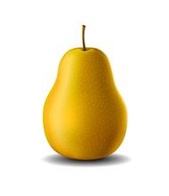
比一比，说一说。
(1)
有( )个
4
有( )个
5
(2)
比 多（ ）个
1
同样多的
多的
比 少（ ）个
1

Slide 3
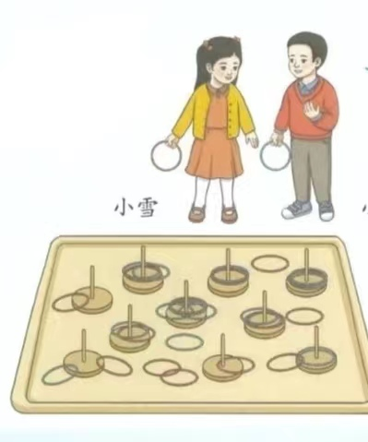
我套中了7个。
我套中了12个。
小华
小华比小雪多套中多少个？

Slide 4
小组讨论：
1.先和同桌想一想 ，说一说。
①谁和谁比?
②谁的多,谁的少?
2.再和小组画一画，摆一摆，小组代表说说你们的发现?
3.最后独立列一列，算一算。
学习任务
信息：
小华套中了12个。
小雪套中了7个。
问题：
小华比小雪多套
中多少个？

Slide 5
思考：小雪比小华少套中多少个？
小雪和小华一样多的
小雪比小华少的
小雪：
小华：
12 - 7 =
5（个）
答：小雪比小华少套中5个。

Slide 6
小华比小雪多套中多少个？
12-7=5（个）
小雪比小华少套中多少个？
12-7=5（个）
小雪：
同样多
相差
小华：
整体

Slide 7
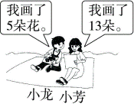
课堂练习
1.我会判断。
小芳说：我比小龙多18朵。 小芳说得对吗？

Slide 8
2、小林家养了15只兔和9只羊。兔比羊多多少只？
羊比兔少多少只？
15 - 9 =
6（只）
答：兔比羊多6只，羊比兔少6只。

Slide 9
基础知识
3.我会画。
画 比 少 4 个。

Slide 10
拓展练习
草莓 桃子 苹果 西瓜
16个
13个
7个
5个
（1）苹果比桃子少多少个呢？
13 - 7 =
6（个）
答：苹果比桃子少6个。

Slide 11
草莓 桃子 苹果 西瓜
16个
13个
7个
5个
（2）桃子比西瓜多多少个呢？
13 - 5 =
8（个）
答：桃子比西瓜多8个。

Slide 12
这节课你们都学会了哪些知识？
在解决多多少、少多少的问题时，就是在求相差多少，用减法计算。

